Slide 1
Πρόγραμμα Μεταπτυχιακών Σπουδών:
«Επιστήμες της Αγωγής - Εξ Αποστάσεως Εκπαίδευση με την χρήση των ΤΠΕ (e-Learning)»
«Σχεδιασμός, υλοποίηση και αποτίμηση διαδραστικού εκπαιδευτικού υλικού με τη μέθοδο συμπληρωματικής εξΑΕ για τη διδασκαλία της ενότητας των αντηλιακών προϊόντων, σε μαθητές Γ’ Λυκείου, του Τομέα Υγείας – Πρόνοιας και Ευεξίας, Εσπερινής Επαγγελματικής Εκπαίδευσης»
Ειρήνη Ματσαρίδου
Επιτροπή Κρίσης ΔΕ
Επιβλέπων Καθηγητής: Λάμπρος Καρβούνης | Συν- επιβλέπων Καθηγητής: Κωνσταντίνος Κωτσίδης | Συν- επιβλέπων Καθηγητής: Χαράλαμπος Μουζάκης
Ρέθυμνο, 2023

Slide 2
Ευχαριστίες
Θα ήθελα να ευχαριστήσω την τριμελή επιτροπή και ιδιαίτερα τον επιβλέποντα κ. Καρβούνη Λάμπρο, τον διευθυντή του Π.Μ.Σ κ. Αναστασιάδη και όλους τους καθηγητές για τις γνώσεις και τις εμπειρίες που μου προσέφεραν κατά τη διάρκεια των σπουδών μου.
Θα ήθελα να ευχαριστήσω από καρδιάς τους μαθητές και όσους συμμετείχαν και συνέβαλαν στην ολοκλήρωση της διπλωματικής εργασίας

Slide 3
1. Σκοπός της εργασίας
Σκοπός της παρούσας ερευνητικής εργασίας είναι ο σχεδιασμός, η ανάπτυξη και η υλοποίηση ολοκληρωμένης διδακτικής παρέμβασης, συμπληρωματικής σχολικής εξΑΕ με τη χρήση διαδραστικού εκπαιδευτικού υλικού, σχεδιασμένο με βάση τη μεθοδολογία της εξ αποστάσεως εκπαίδευσης.

Slide 4
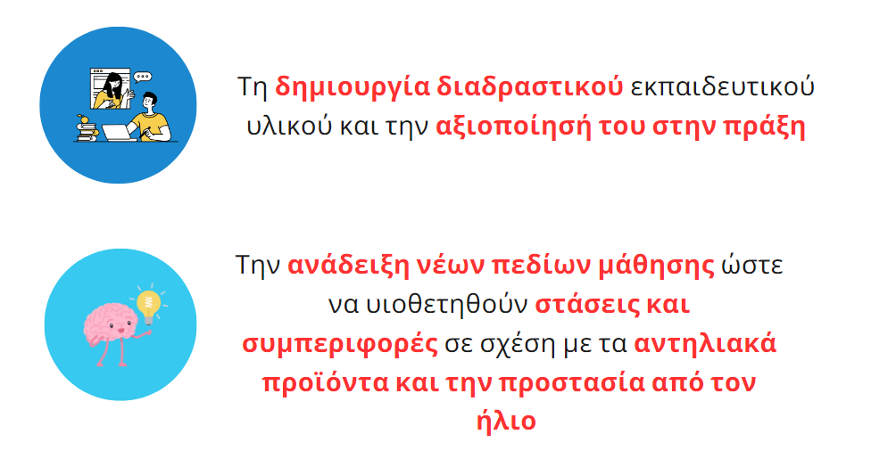
2. Συνεισφορά της διπλωματικής

Slide 5

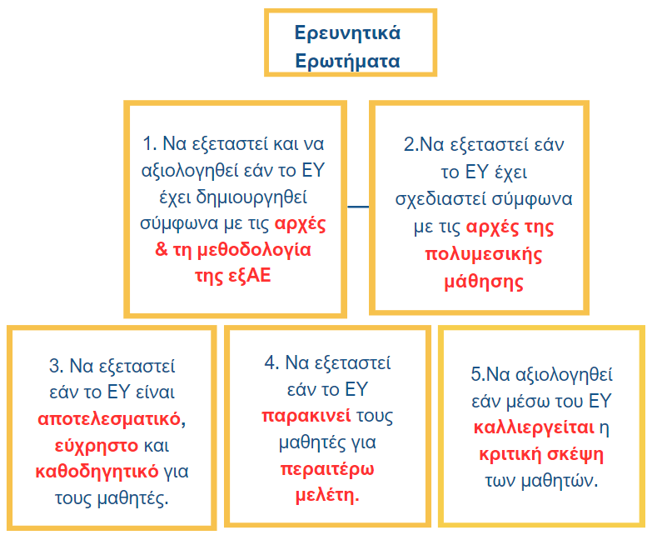
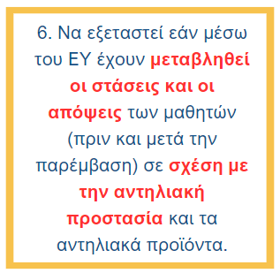
3. Ερευνητικά Ερωτήματα

Slide 6



4. Δομή της εργασίας
Εξ Αποστάσεως Εκπαίδευση
Ε.Υ και Θεωρίες Μάθησης
Μοντέλα σχεδιασμού Ε.Υ για την εξΑΕ
Σχεδιασμός & δημιουργία του Ε.Υ για την ενότητα σύμφωνα με τις αρχές της εξΑΕ
Μεθοδολογία της Έρευνας
Παρουσίαση και Ανάλυση των αποτελεσμάτων – Αποτίμηση Ε.Υ
Συμπεράσματα – Προτάσεις

Slide 7
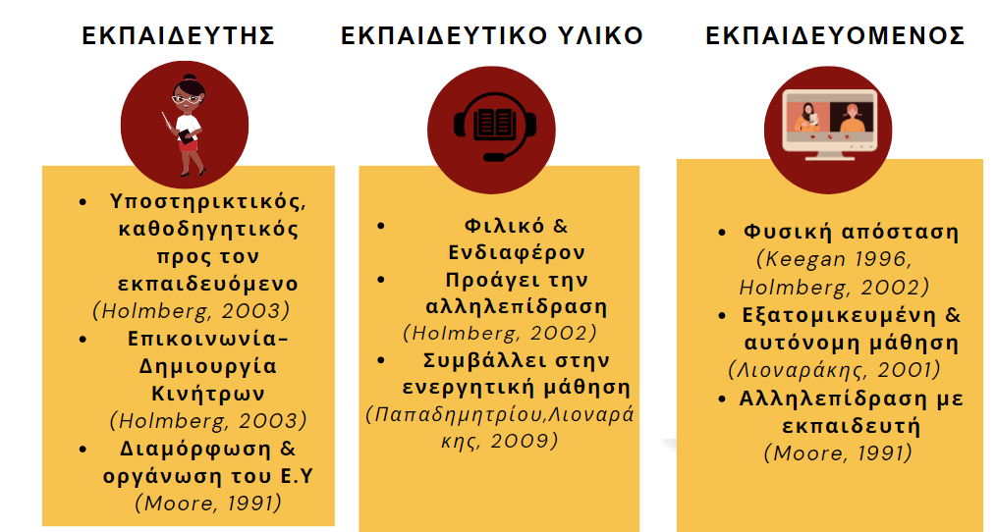
5. Θεωρητικό Πλαίσιο (1/2)
Θεωρίες για την εξΑΕ

Slide 8
5. Θεωρητικό Πλαίσιο (2/2)
Μοντέλα σχεδιασμού εκπαιδευτικού υλικού για την εξΑΕ
Μοντέλο ADDIE
Μοντέλο-κατηγοριοποίηση West και Λιοναράκη, (2001)
Μοντέλο Robert Gagné
Επτά βασικές αρχές Σπανακά και Λιοναράκη, (2017)
Εκπαιδευτικό υλικό και θεωρίες μάθησης

Slide 9
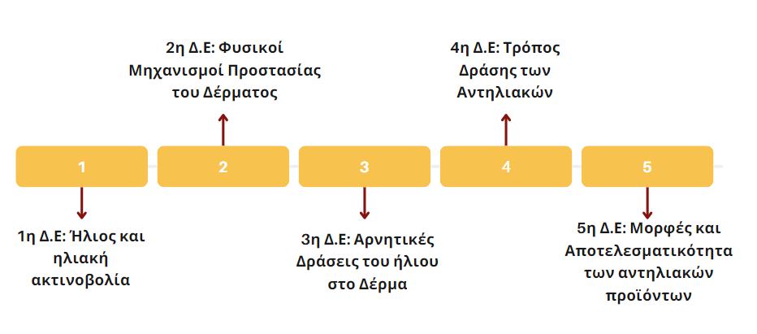
6. Παραγόμενο εκπαιδευτικό υλικό (1/3)
Διδασκαλία του μαθήματος «Κοσμητολογία»
(11^{ο} κεφάλαιο)
Δομή του Ε.Υ σε ενότητες

Slide 10
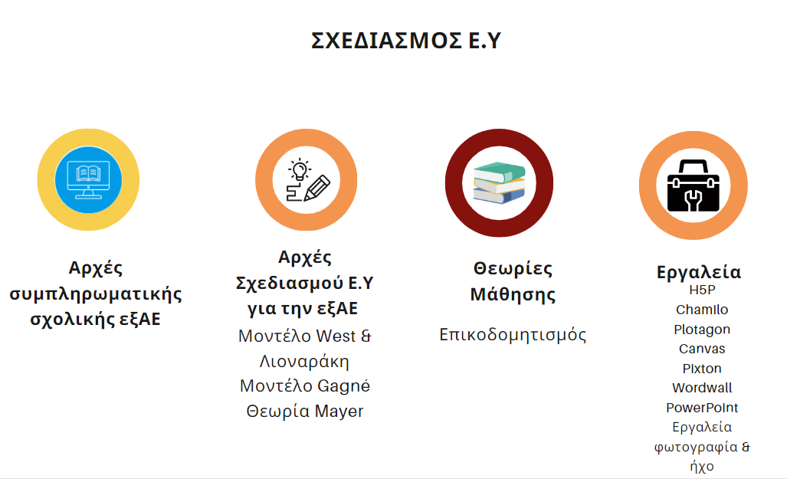
6. Παραγόμενο εκπαιδευτικό υλικό (2/3)

Slide 11
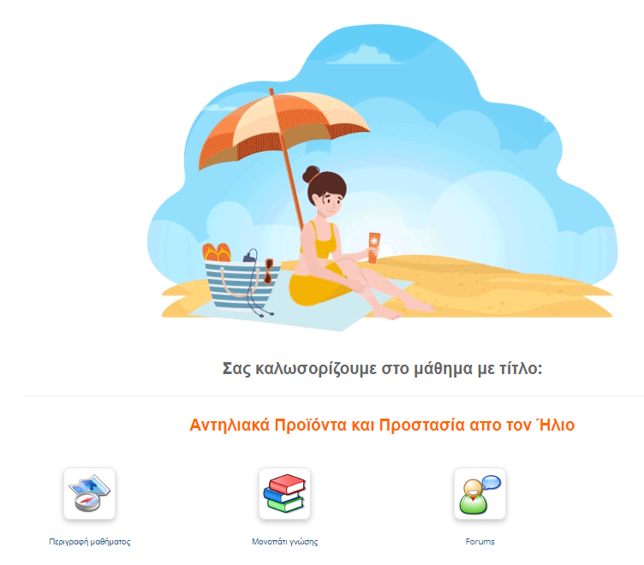
6. Παραγόμενο εκπαιδευτικό υλικό (3/3)
Αρχική Εικόνα του Ε.Υ

Slide 12



7. Μεθοδολογία Έρευνας (1/2)
Είδος της Έρευνας: ποιοτικές και ποσοτικές μέθοδοι
συλλογής δεδομένων
Δείγμα της Έρευνας: Σκόπιμη Δειγματοληψία-
30 μαθητές και μια ομάδα 3 αξιολογητών- ειδικών του Ε.Υ.
Μέσα Συλλογής Δεδομένων: Ερωτηματολόγιο μαθητών (πριν & μετά την διδακτική παρέμβαση) και Ερωτηματολόγιο ειδικών

Slide 13



7. Μεθοδολογία Έρευνας (2/2)
Επεξεργασία δεδομένων: ερευνητικοί άξονες (για τους ειδικούς) & ερευνητικοί άξονες (για τους μαθητές)
Χρονική Περίοδος: Απριλίου – Μαΐου 2022-23.
Αποτίμηση: Συσχέτιση δεδομένων μέσω της συλλογής αποτελεσμάτων από τους ερωτώμενους μαθητές & ειδικούς-Συμπεράσματα

Slide 14
8. Αποτελέσματα - Κύρια ευρήματα (1/12)
Αποτίμηση Ε.Υ από τους ειδικούς στην ΕξΑΕ
(1ο Ερευνητικό Ερώτημα)
(2ο Ερευνητικό Ερώτημα)
Tο Ε.Υ ακολουθεί σε
μεγάλο βαθμό στις αρχές και τη μεθοδολογία της εξΑΕ
Το Ε.Υ έχει
δημιουργηθεί σύμφωνα με τις αρχές της Πολυμεσικής Μάθησης

Slide 15
Αποτελέσματα - Κύρια ευρήματα (2/12)
Αποτίμηση Ε.Υ από τους ειδικούς στην ΕξΑΕ
1. Το ΕΥ χαρακτηρίζεται από επιστημονική συνοχή και τεκμηρίωση.
Δεν υπάρχει συγκριτική ανάλυση πληροφοριών (2 ειδικοί)
2. Το γνωστικό αντικείμενο παρουσιάζεται με απλό και κατανοητό τρόπο
Δεν υπάρχει τμηματική παρουσίαση του υλικού στην οθόνη (2 ειδικοί)
3. Το ΕΥ είναι εύκολο στη χρήση του
4. Το Ε.Υ καθοδηγεί και υποστηρίζει τον εκπαιδευόμενο
στη μελέτη
Δεν υπάρχουν δραστηριότητες ενθάρρυνσης του εκπαιδευόμενου να διατυπώνει τις δικές του ερωτήσεις
5. Αλληλεπίδραση του με το Ε.Υ

Slide 16
Αποτελέσματα - Κύρια ευρήματα (3/12)
Οι ειδικοί αποτιμούν θετικά:
6. Το Ε.Υ παρέχει
δραστηριότητες ανατροφοδότησης & δυνατότητα
αυτοαξιολόγησης
7. Σαφήνεια (σκοπός και τα προσδοκώμενα αποτελέσματα)
8. Το Ε.Υ έχει
δημιουργηθεί σύμφωνα με τις αρχές της Πολυμεσικής Μάθησης
Πολυμεσική Αρχή
Αρχή της Τροπικότητας
Αρχή της Προσωποποίησης
Αρχή της Φωνής
Αρχή της Εικόνας
Αρχή της Κατάτμησης
Αρχή της Σηματοδότησης
Αρχή της Προπαίδευσης

Slide 17
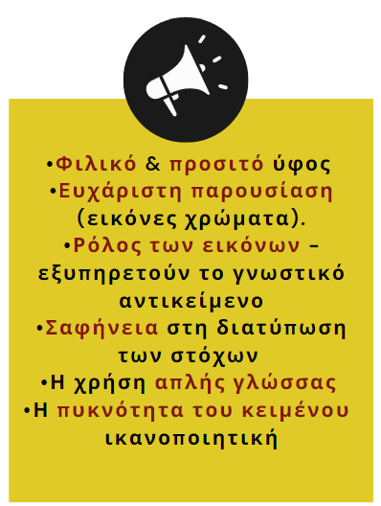
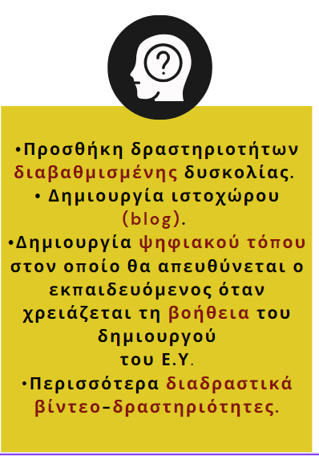
8. Αποτελέσματα - Κύρια ευρήματα (4/12)
Δυνατά Σημεία
Βελτιωτικές Προτάσεις

Slide 18
8. Αποτελέσματα - Κύρια ευρήματα (5/12)
Αποτίμηση Ε.Υ από τους μαθητές
3ο Ερευνητικό Ερώτημα
Το ΕΥ είναι αποτελεσματικό εύχρηστο και καθοδηγητικό;
Μελέτη του Ε.Υ- δραστηριότητες βοήθησαν στην κατανόηση του γνωστικού αντικειμένου
Εύκολη την πλοήγηση μέσω των κουμπιών-εικονιδίων
Ύπαρξη εικόνων και βίντεο βοήθησαν «πάρα πολύ», στην επεξήγηση της διδακτικής ενότητας
Συνδυασμός εικόνων & λέξεων στην δημιουργία Ε.Υ, κάνουν τον εκπαιδευόμενο να μαθαίνει καλύτερα. (Mayer, 2002)

Slide 19
8. Αποτελέσματα - Κύρια ευρήματα (6/12)
Αποτίμηση Ε.Υ από τους μαθητές
4ο Ερευνητικό Ερώτημα
Το Ε.Υ δίνει έναυσμα σε μεγάλο βαθμό για περαιτέρω μελέτη;
Το υλικό παρέχει έναυσμα για περαιτέρω μελέτη καθώς επίσης και δραστηριότητες οι οποίες ενθαρρύνουν στην εφαρμογή των γνώσεων στην καθημερινότητα
Συμβαδίζει και με την άποψη που εξέφρασαν και οι ειδικοί

Slide 20
8. Αποτελέσματα - Κύρια ευρήματα (7/12)
Αποτίμηση Ε.Υ από τους μαθητές
5ο Ερευνητικό Ερώτημα
Το Ε.Υ περιλαμβάνει δραστηριότητες για την ανάπτυξη της κριτικής σκέψης, καθώς και δραστηριότητες μέσα από τις οποίες μπορούν να εκφράσουν την άποψή τους;
Το Ε.Υ περιλαμβάνει στο βαθμό «Πάρα πολύ», δραστηριότητες για την ανάπτυξη της κριτικής σκέψης & έκφρασης της άποψης.
Συμβαδίζει με την άποψη που εξέφρασαν και οι ειδικοί

Slide 21

8.Αποτελέσματα - Κύρια ευρήματα (8/12)
6ο Ερευνητικό Ερώτημα: Διερεύνηση απόψεων και πεποιθήσεων σε σχέση με τα αντηλιακά
Προστασία:
Πολύ σημαντική (Ζωγράφος, 2019; Μωραΐτη, 2021; Χριστιανίδη, 2020)
Απαραίτητη χρήση αντηλιακού (SPF 30 & SPF 50, SPF >50) (Μυλωνά,2019)
«καθ’ όλη τη διάρκεια του έτους», «όποτε έχει ηλιοφάνεια ανεξάρτητά από την εποχή». (Ζωγράφος, 2019; Μωραΐτη, 2021)
Ωστόσο, ένα μεγάλο ποσοστό (67%) έχει υποστεί ηλιακό
έγκαυμα, τουλάχιστον μια φορά έως τώρα στη ζωή του

Slide 22


8. Αποτελέσματα - Κύρια ευρήματα (9/12)
6ο Ερευνητικό Ερώτημα : Διερεύνηση απόψεων και πεποιθήσεων σε σχέση με τα αντηλιακά
Χρήση αντηλιακού προσφέρει κάλυψη από τη UV ακτινοβολία, αλλά όχι απόλυτα.
Χρήσης αντηλιακού από όλους, ανεξάρτητα από τον φωτότυπο του κάθε ατόμου (Reis-Mansur,2023).
Χρήση αντηλιακού με χαμηλό δείκτη προστασίας – μαύρισμα
Η εφαρμογή του αντηλιακού γίνεται πριν την έκθεση στον ήλιο (Ζωγράφος, 2019)
Χρόνος ανανέωσης του αντηλιακού

Slide 23

8. Αποτελέσματα - Κύρια ευρήματα (10/12)
Ενημέρωση:
Ενημέρωση από επαγγελματίες υγείας (Παναγιωτοπούλου (2021)
Απευθύνονται στο φαρμακείο για την αγορά αντηλιακού προϊόντος (Τσουρέκης 2017)
Το σημείο διανομής ενός αντηλιακού δεν σχετίζεται με την αποτελεσματικότητα
Επιλογή αγοράς αντηλιακών σε μορφή γαλακτώματος και κρέμας
Η τιμή δεν αποτελεί το πρώτο κριτήριο για την επιλογή ενός αντηλιακού Βασικότερο κριτήριο η άποψη «η προστασία που προσφέρει».

Slide 24

8. Αποτελέσματα - Κύρια ευρήματα (11/12)
Ερωτήματα για περαιτέρω διερεύνηση
Ο δείκτης προστασίας σχετίζεται άμεσα με τον χρόνο παραμονής και έκθεσης στον ήλιο. (Μωραΐτη, 2021)
Ο τύπος του δέρματος παίζει ρόλο στην επιλογή του αντηλιακού.
Η χρήση αντηλιακού είναι απαραίτητη από άτομα που εργάζονται σε εσωτερικούς χώρους
Συσχέτιση της μορφής του αντηλιακού και της προστασίας που μπορεί να προσφέρει

Slide 25

Συμπεράσματα (1/2)
Ειδικοί:
Κρίνουν θετικά το υλικό στο σύνολό του
Tο Ε.Υ διέπεται από τις αρχές της εξΑΕ
Τροποποιήσεις και βελτιώσεις
Tο Ε.Υ έχει δημιουργηθεί σύμφωνα με τις αρχές της Πολυμεσικής Μάθησης
Μαθητές:
Αποτιμούν θετικά το εκπαιδευτικό υλικό
Η εμπειρία εκμάθησης της ενότητας μέσω του Ε.Υ, φάνηκε ενδιαφέρουσα, ιδιαίτερα και με την συνδρομή των εικόνων και των δραστηριοτήτων

Slide 26
Συμπεράσματα (2/2)
Οι γνώσεις των μαθητών σε θέματα που αφορούσαν γενικά τις απόψεις για την αντηλιακή προστασία ήταν ικανοποιητικές και σε καλό επίπεδο, ωστόσο σε κάποια από τα ερωτήματα που τέθηκαν δεν παρουσίασαν σημαντικές διαφοροποιήσεις, και χρήζουν ενδεχομένως περισσότερης ανάλυσης ή περισσότερου χρόνου για την εφαρμογή της διδακτικής παρέμβασης.
Μαθητές:

Slide 27
Περιορισμοί-Προτάσεις για περαιτέρω μελέτη
Περιορισμοί της έρευνας:
Εφαρμογή του υλικού σε μικρό δείγμα μαθητών
Μικρό χρονικό διάστημα εφαρμογής της διδακτικής παρέμβασης.
Προτάσεις για περαιτέρω μελέτη:
Εφαρμογή του υλικού σε μεγαλύτερο δείγμα μαθητών
Εφαρμογή του υλικού σε δυο διαφορετικές ομάδες μαθητών
Αξιολόγηση του υλικού από εκπαιδευτικούς του τομέα Υγείας -Πρόνοιας

Slide 28

Σας ευχαριστώ για την προσοχή σας!

